Slide 1

UBND PHƯỜNG PHÚC LỢI
TRƯỜNG MẦM NON HOA SỮA
LĨNH VỰC PHÁT TRIỂN THẨM MỸ
Đề tài: - Dạy hát “Bông hồng tặng cô ”
- NDKH: Nghe hát “ Cô giáo miền xuôi”
- Trò chơi “ Những nốt nhạc vui ”
Lứa tuổi: Mẫu giáo nhỡ 4-5 tuổi
Giáo viên: Nguyễn Thị Hòa

Slide 2


SẮC MÀU ÂM NHẠC

Slide 3

PHẦN 1
Dạy hát: “Bông hồng tặng cô ”

Slide 4

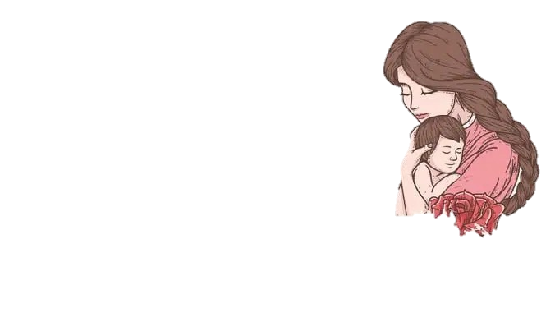
PHẦN 2
Nghe hát “ Cô giáo miền xuôi”

Slide 5
TCAN:
Những nốt nhạc vui

Slide 6





